Slide 1
Свято вишивки
Мостова О.Ф.
Вчитель трудового навчання

Slide 2
28 лютого 2017 року у нашій школі відбулося свято вишивки: “І на тім рушничкові оживе все знайоме до болю”. Метою заходу було ознайомлення дітей з українськими народними традиціями; розширити, поповнити знання про традицію застосування рушника; домогтися глибокого осмислення учнями значення рушника у житті рідного народу, вироблення душевної потреби берегти його як сімейний скарб, бажання вишити свій рушник. Підготувала свято вишивки вчитель трудового навчання і образотворчого мистецтва Мостова Оксана Федорівна разом із учнями 6, 7 класів. Приємно здивували дівчата 7 класу, виконавши пісні: “Рушник”, “Рідна мати моя…”, “Ми бажаєм вам добра”. Захопила усіх присутніх виставка різних вишиванок. Свято було пронизано українським духом, шаною до людської праці, до рідного рушника.

Slide 3
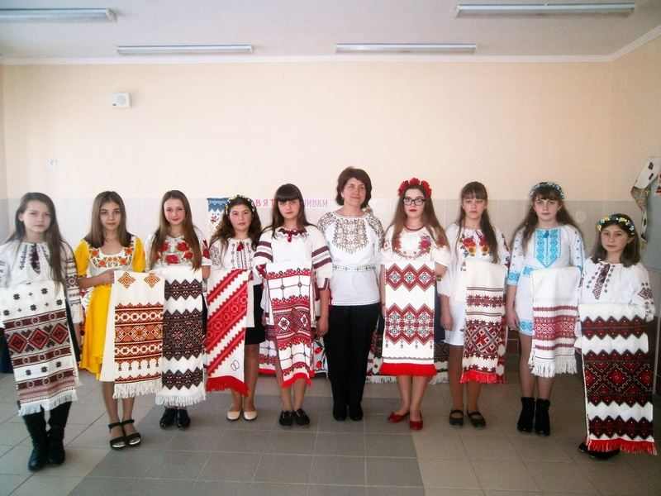

Slide 4
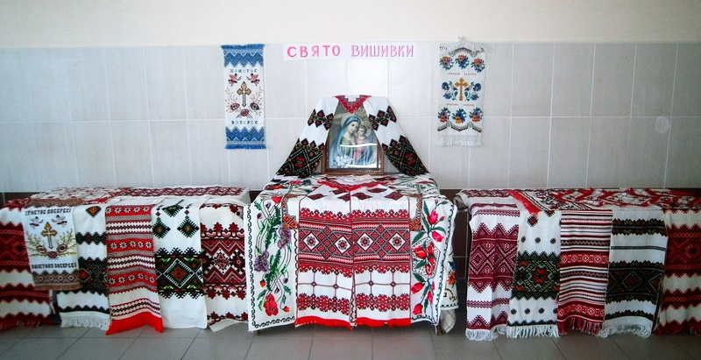

Slide 5
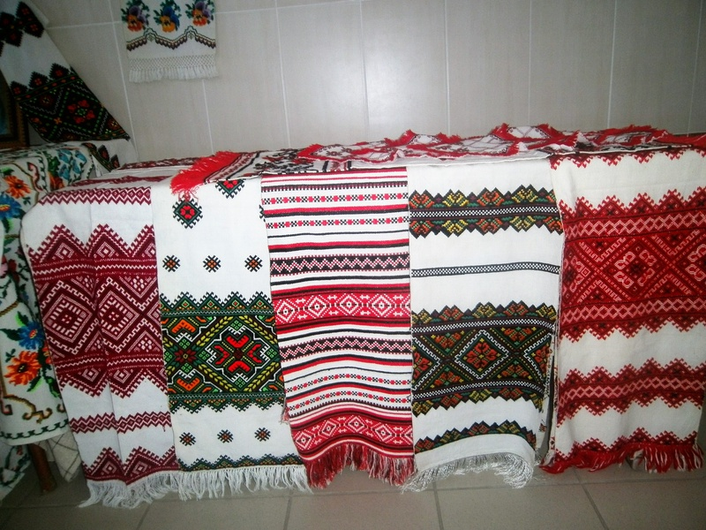

Slide 6
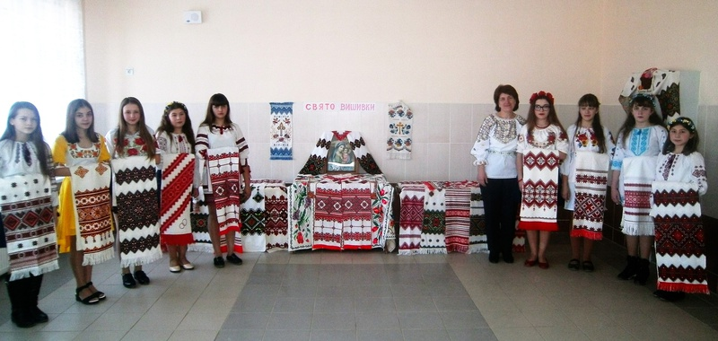

Slide 7
